Slide 1
Vitamíny

Slide 2
Obecné informace
organické nízkomolekulární sloučeniny
funkce biokatalyzátorů: látková přeměna, regulace metabolismu
biokatalyzátory, které vstupují do různých reakcí, aniž by se jich metabolicky účastnily
důležité pro přeměnu základních makroživin
důležité pro energetický metabolismus
nezbytně důležité pro fungování organismu
s výjimkou vitamínů K, A, D, které je tělo schopno částečně vyrobit, musí být do těla přiváděny potravou

Slide 3
Vitamíny – látky, které si organismus nedovede syntetizovat. Malá množství. Součást enzymů, provitamíny.
Rozpustné v tucích (A D E K F), ve vodě (B C PP H)

Slide 4
Vitamín F (esenciální mastné kyseliny – kyselina linolová, linoleová, arachidonová) – je pro život nezbytný. Tělo si ho neumí samo vytvořit, organismu musí být proto dodáván potravou. Celkově podporuje imunitní systém, zabraňuje vzniku krevních sraženin a působí preventivně proti onemocněním srdce a mozkové mrtvici (snižuje hladinu cholesterolu v krvi, zabraňuje kornatění cév, chrání před vysokým krevním tlakem a nadváhou). Působí také příznivě na funkci prostaty a podílí se na kvalitě našich vlasů, nehtů a pokožky (je účinný v boji proti akné).
Výskyt:
mořští živočichové a ryby (humr, losos či sleď) rostlinné oleje či semínka (lněná, dýňová, slunečnicová či konopná) v ořeších (především ve vlašských jádrech a mandlích) avokádu, sóji, obilných klíčcích či listové zelenině
Nedostatek: bolesti hlavy, snížení krevního tlaku, poruchy metabolismu, kožní problémy

Slide 6
Dělení vitaminů
Rozpustné v tucích
A
D
E
K
Stálejší při tepelném zpracování a skladování
Rozpustné ve vodě
B1 – thiamin
B2 – riboflavin
B3 – niacin
B5 – kyselina pantothenová
B6 – pyridoxin
B7 – biotin, vitamin H
B9 – kyselina listová
B12 – kobalamin
C – kyselina askorbová

Slide 7
Vitamin A
Retinol, retinal, kys. retinová
Funkce: Stabilizace membrán, dozrávání a diferenciace epitelů, integrita kůže a sliznic, podpora imunity, tvorba hlenu, vývoj placenty, spermatogeneze, metabolismus kostí a zubů
Zdroj: Játra, žloutky, živočišný tuk, maso + vytváří se v organismu z β-karotenu (červená a oranžová zelenina a ovoce)
Deficit
Postižení oka
Poruchy imunity
Změny epitelu orgánů
Nadbytek
Zvracení, spavost, obrna hlavových nervů
Nechuť k jídlu, fragilita kostí

Slide 8
Vitamin D
Dle nových poznatků steroidní hormon
Funkce: Vznik, růst a obnova kostí, údržba svalů, podpora imunity, ochrana před srdečními a onkologickými onemocněními
Zdroj: Endogenní produkce v kůži (UVB), rybí játra, tučné ryby, vaječný žloutek
Deficit
Osteomalácie
Osteoporóza
Nadbytek
Hyperkalcémie
Kalcifikace měkkých tkání

Slide 9
Vitamin E
Jeden z tokoferolů
Funkce: Stabilizace membrán, vývoj svalstva, udržuje stabilitu nenasycených MK, antagonista vitaminu K
Zdroj: Pouze rostlinná strava – rostlinné oleje bohaté na nenasycené MK
Deficit
Malabsorbce tuků
Nekroza jater a příčně pruhovaného svalstva
Nadbytek
Inhibice agregace trombocytů (vznik krevních sraženin)

Slide 10
Vitamin K
Kolektivní název pro sloučeniny derivované z 2-metyl-1,4-naftochinonu
Funkce: Vazba vápníku koagulačními faktory, syntéza protisrážlivých proteinů C a S
Zdroj: Zelenina, mléko, maso, vejce, obiloviny, ovoce
Deficit
Krvácivá nemoc novorozenců
U zdravých dospělců se nevyskytuje
Nadbytek
Není toxický ani ve vysokých dávkách

Slide 11
Skupina vitaminů B
Thiamin, riboflavin, niacin, kyselina pantothenová, pyridoxin, biotin, kyselina listová, kobalamin
Funkce: metabolismus glukózy, energetické zásobení nervových a svalových buněk, oxidační metabolismus, tvorba nukleových kyselin, syntéza DNA, buněčné dělení, mitoza, krvetvorba
Zdroj: Maso, mléko, vejce, kvasnice – B12 pouze živočišný
Deficit
B1 – beri-beri (nervové a srdeční poruchy)
B3 – pelagra (dermatitis, diarrhoea, demence)
B12 – anémie, neurologické příznaky
Nadbytek
B3 - Poškození jaterních buněk
Případný nadbytek se vylučuje v moči

Slide 12
Vitamin C
Kyselina L-askorbová
Funkce: Antioxidant, podpora imunity, reabsorpce železa, zvýšení aktivity mikrosomálních enzymů, detoxikace cizorodých látek
Zdroj: Ovoce, zelenina, játra
Deficit
Kurděje (otoky a krvácení dásní, zhoršené hojení ran, anémie)
Nadbytek
Vyloučen v moči – pálení při močení

Slide 13
Doporučená denní dávka vitaminů
Vitamin | DDD pro ženy | DDD pro muže | Maximální dávka
A | 700 µg | 900 µg | 3000 µg
D | 15 µg | 20 µg | 100 µg
E | 15 mg | 15 mg | 1000 mg
K | 90 µg | 120 µg | není stanovena
B1 | 1,1 mg | 1,2 mg | není stanovena
B2 | 1,1 mg | 1,3 mg | není stanovena
B3 | 14 mg | 16 mg | 35 mg
B5 | 5 mg | 5 mg | není stanovena
B6 | 1,3 mg | 1,3 mg | 100 mg
B7 | 30 µg | 30 µg | není stanovena
B9 | 400 µg | 400 µg | 1000 µg
B12 | 2,4 µg | 2,4 µg | není stanovena

Slide 14
Charakteristika vitaminů
organické nízkomolekulární sloučeniny
funkce biokatalyzátorů: látková přeměna, regulace metabolismu

Slide 15
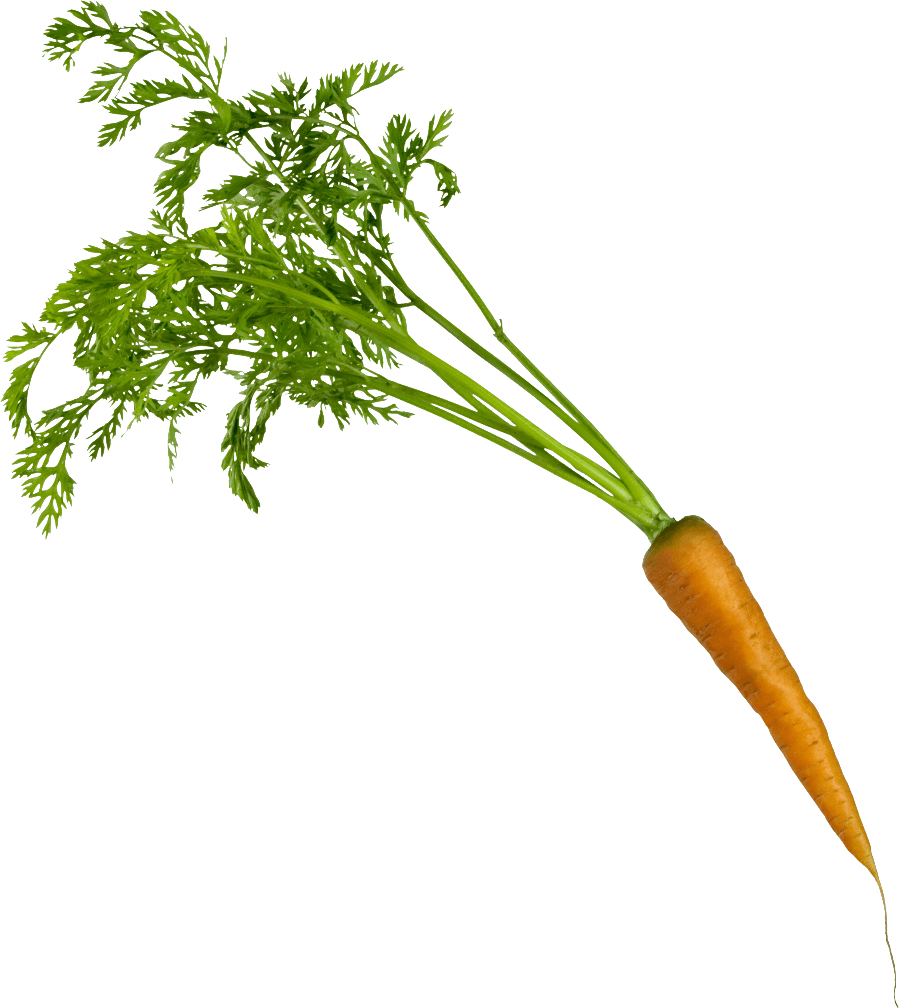
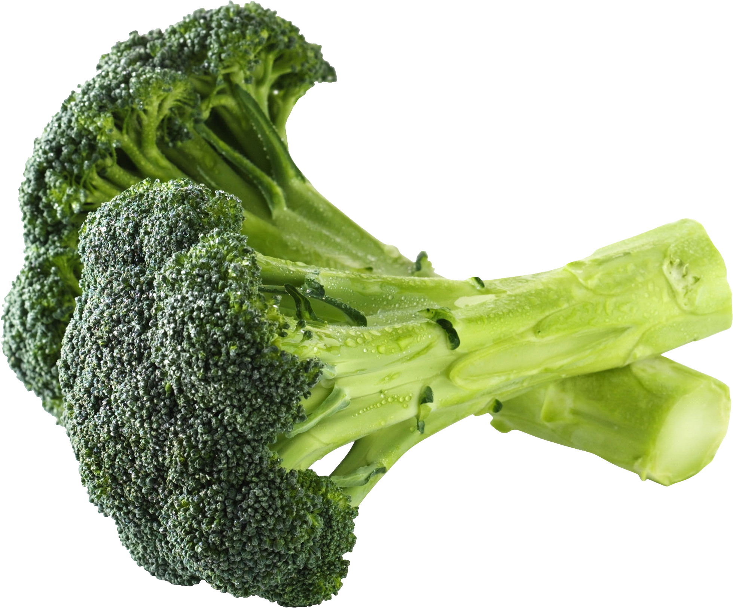
Vitamin A
Tato fotka od autora Neznámý autor s licencí CC BY-NC
Tato fotka od autora Neznámý autor s licencí CC BY-SA
Tato fotka od autora Neznámý autor s licencí CC BY-NC

Slide 16
Vitamin D
Tato fotka od autora Neznámý autor s licencí CC BY
Tato fotka od autora Neznámý autor s licencí CC BY

Slide 17
Vitamin E
Nedostatek je spojován s:
oxidačním stresem vedoucím k poškození buněk
poruchami rovnováhy a koordinace
svalovou slabostí
poruchami vidění

Slide 18
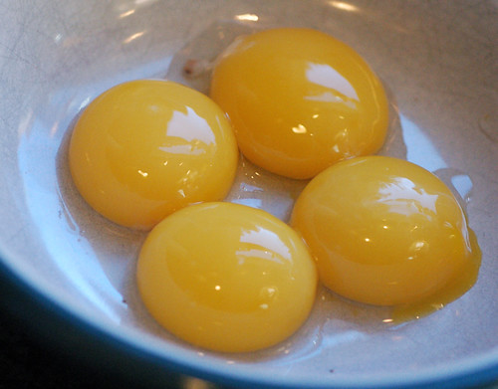
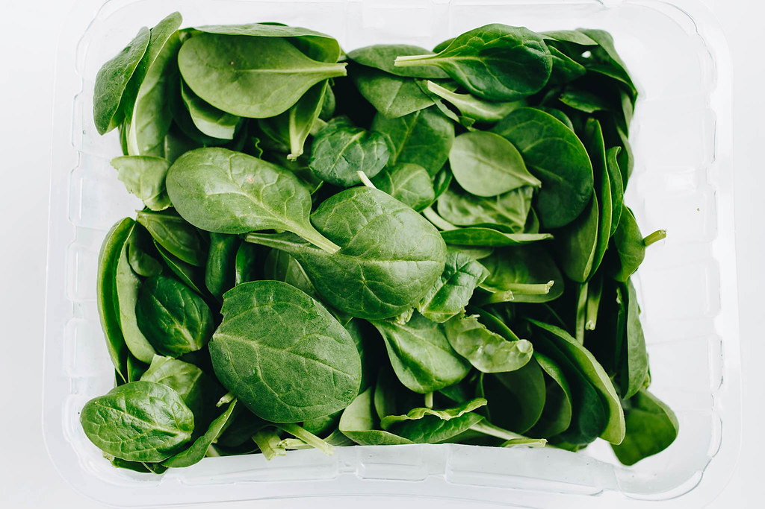
Vitamin K
podstatnou část si tělo dokáže vyrobit samo pomocí symbiotických bakterií ve střevech, které ho zde syntetizují
Tato fotka od autora Neznámý autor s licencí CC BY-NC
Tato fotka od autora Neznámý autor s licencí CC BY
Tato fotka od autora Neznámý autor s licencí CC BY-NC

Slide 19
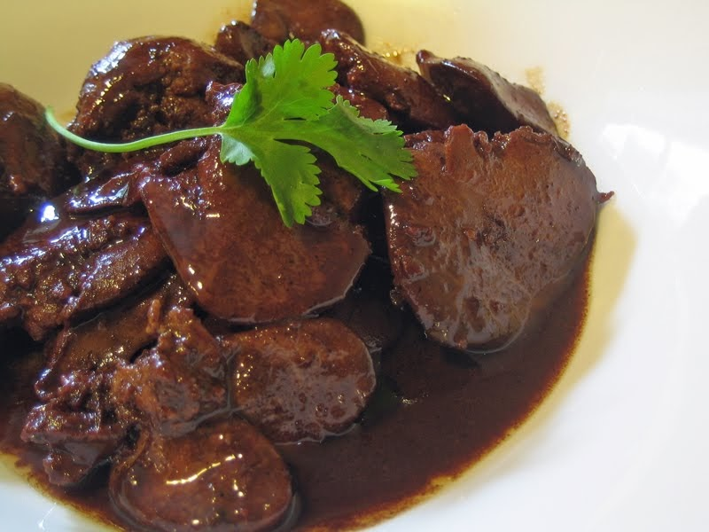
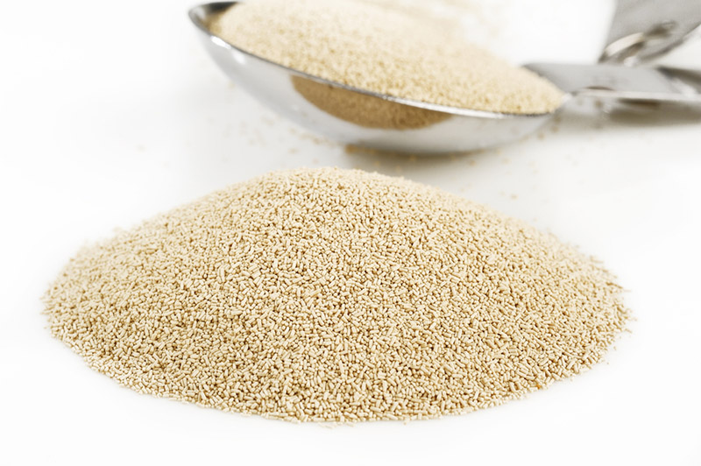
Skupina vit. B
Tato fotka od autora Neznámý autor s licencí CC BY
Tato fotka od autora Neznámý autor s licencí CC BY-NC-ND
Tato fotka od autora Neznámý autor s licencí CC BY-NC-ND
Tato fotka od autora Neznámý autor s licencí CC BY-NC-ND

